Slide 1
Reţele Locale
Mapă de prezentare

Slide 3

1
Prezentare Generală
Cursul de „Reţele locale” urmăreşte familiarizarea studenţilor cu conceptele fundamentale specifice domeniului şi crearea competenţelor inginereşti necesare lucrului cu reţele. Principalele obiective ale cursului şi ale laboratorului sunt:
  discutarea conceptelor care definesc o reţea de calculatoare şi modul de funcţionare a acesteia;
  acomodarea cu noţiunile de bază ale unei reţele de calculatoare: stiva de protocoale OSI, medii de transmisie (cu fir, wireless), Ethernet, switching, adresare IP şi aplicaţii;
  înţelegerea contextului curent de evoluţie a reţelelor de calculatoare;
  configurarea parametrilor unei reţele.
Competenţele principale pe care studenţii le vor dobândi în urma participării la curs şi la laborator sunt:
  diagnoza corectă a problemelor legate de reţelele de calculatoare în contexte tehnologice diverse;
  deprinderi de rezolvare a problemelor, prin folosirea eficientă a comenzilor şi prin utilizarea documentaţiei disponibile.
Despre cursul de RL

Slide 4
Aşteptări de la studenţi
Analiza feedback-ului din 2013
Studentul îşi va tutui (respectuos) asistentul și profesorul (persoana a II-a, singular). Asistentul și profesorul vor tutui studenții.
Cu 3 zile înainte de curs, prezentarea cursului va fi disponibilă pe site-ul cursului. Nu este recomandat să scrieți la curs, informațiile se regăsesc în prezentare.
Prezența la curs nu este obligatorie. Ne bazăm pe discernământul studenților pentru a înţelege relevanța unui curs de IT la o facultate de calculatoare.
Este indicată și benefică participarea activă a studenților la curs (întrebări, observații, critici, răspunsuri la întrebări). Este de asemenea încurajată exprimarea opiniilor referitoare la laborator pe parcursul semestrului, precum și a opiniilor legate de imaginea de ansamblu a materiei.
Interacțiunea de la curs nu va fi limitată la aria materiei de curs. Este important pentru un profesor să poată oferi o perspectiva asupra facultăţii şi a profesiei, dincolo de cunoştinţe.
Punctualitatea. Profesorii şi asistenţii voştri vor fi punctuali atât la curs, cât și la laborator, în speranța că aceasta atitudine va încuraja și studenţii să fie punctuali.
Pauza. Pauza durează 10 minute, așteptarea noastră fiind ca la sfârșitul pauzei studenții să revină în sală fără a fi invitaţi.
Studenții ar trebui să parcurgă (citească nu să învețe) suportul de laborator (cartea). Participarea la laborator este condiționată de un nivel mediu de cunoaștere a noțiunilor cuprinse în documentație.
Număr feedback-uri: estimat la 190
Aspecte pozitive
  relația cu studenții
  curs bine organizat
  Interactivitatea și energia de la curs
  entuziasm
  oameni bine pregătiți
  temele interesante, au ajutat la înțelegerea mai bună a conceptelor
  discutarea răspunsurilor la grilă
  noțiuni practice și interesante
Aspecte negative
  curs foarte alert
  examen dificil relativ la conținutul materiei
  severitate la corectare
  deadline-urile hard
  cantitatea mare de informații
  timpul mare de testare de pe vmchecker
  laboratoare dificile

Slide 5
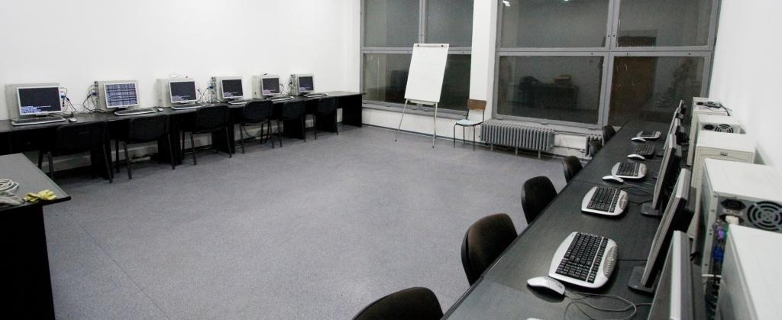
2
Sala de Laborator
În cadrul laboratorului de Reţele Locale studenţii vor avea ocazia să configureze diverse echipamente, servicii şi aplicaţii de reţea.
Orele de laborator se vor desfăşura în sala EG 207. Aceasta este echipată cu 14 calculatoare, fiecare având următoarea configurație: procesor Intel Corei3 la frecvenţa de 3.3GHz, 4GB memorie RAM, hard-disk cu capacitatea de 1TB şi monitor LCD cu diagonala de 17".
Sistemul de operare utilizat pentru laboratorul de reţele este Linux, distribuţia Debian testing (wheezy). Configuraţia software în Linux este protejată printr-un sistem de freeze dezvoltat de echipa USO și RL.
Sistemul de freeze permite studenților să efectueze orice tip de modificări asupra configurației software (inclusiv configurări greșite) și asigură refacerea configurației inițiale în momentul repornirii sistemului. Astfel, în laborator, fiecare student beneficiază de condiții identice și, în același timp, sistemele sunt protejate de erori de configurare care le-ar putea face neutilizabile.
Laboratorul

Slide 6
Cartea de RL
Ce înseamnă să vii pregătit pentru laboratorul de RL
Cartea “Reţele locale” este suportul oficial pentru laborator. Cartea conţine 13 capitole, majoritatea acestora mapându-se direct peste un laborator. Pentru continuitate, cursul urmează aceeaşi structură ca cea a laboratorului şi a suportului de laborator.
Capitolele urmează o succesiune logică, multe noţiuni bazându-se pe cele prezentate anterior şi de aceea recomandarea noastră este ca suportul să fie parcurs în ordine.
Fiecare capitol conţine:
  un sumar care specifică noţiunile principale care vor fi prezente
  o componentă teoretică de prezentare de concepte implementate în tehnologiile din spatele echipamentelor de reţea. Această parte poate fi folosită şi pentru aprofundarea sau pregătirea cursului
  o componentă practică, cea mai importantă componentă a capitolului. Sunt prezentate diverse comenzi, utilitare folosite în administrarea unei reţele locale atât pe Linux cât şi pe Windows
  O componentă foarte importantă a materiei de rețele locale o reprezintă temele. Pe parcursul întregului semestru vor exista doar două teme:
  Tema 1 este o temă ce folosește aplicația Packet Tracer și presupune verificarea cunoștințelor de rutare, switching și configurare de echipamente dedicate.
  Tema 2 este o temă în Linux ce are ca principal scop aplicarea conceptelor studiate la laborator într-un rețea complexă, precum concepte de filtrare de pachete, adresare IP, etc.
  Citeşte din cartea de RL capitolul tratat de laboratorul respectiv
  La întâlnirea unui exemplu din manual verifica-l pe calculatorul tău local
  La întâlnirea unei comenzi noi, consulta pagina de manual a comenzii ('cmd --help', 'man cmd') pentru a afla alte facilităţi folositoare/interesante ale acesteia
  Citeşte laboratorul integral, pentru a avea o imagine de ansamblu asupra complexităţii, indicaţiilor oferite, a punctajului şi a timpului de rezolvare
  Începe să rezolvi laboratorul cu "cronometrul" pornit
  Dacă nu reuşeşti să rezolvi un exerciţiu, consultă paragrafele relevante din manual, înţelege şi expandează indicaţia (caută referinţe suplimentare pe Internet)
  După laborator reporneşte "cronometrul" şi continua să rezolvi exerciţiile rămase
  Fă-ţi autocritica luând în calcul punctajul obţinut, timpul suplimentar de care ai avut nevoie şi natura dificultăţilor întâmpinate
  Asigură-te că nu vei mai întâmpina aceleaşi dificultăţi în timpul laboratorului real: fixează-ţi cunoştinţele noi prin exerciţiu şi nu prin memorare
  Încearcă să aplici ce ai învăţat în laboratoarele trecute pentru eficientizarea lucrului de rutină pe sistemul GNU/Linux
Temele de RL

Slide 7

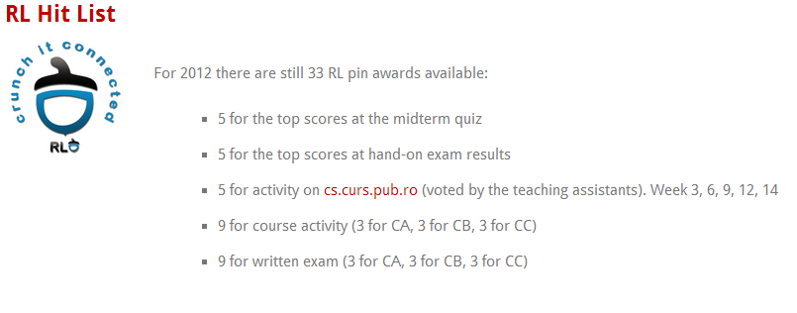
3
Rețele Locale
RL pornește de la cunoștințele și abilitățile pe care studenții și le-au dezvoltat la cursurile de Utilizarea Sistemelor de Operare și Protocoale de Comunicație.
Materia îi familiarizează pe studenți cu concepte fundamentale în rețelistică și cu noțiuni specifice privind administrarea serviciilor de rețea: https://systems.cs.pub.ro/teaching/
Studenții cu performanțe remarcabile în stăpânirea materiei RL sunt menționați pe RL Hit List, primind recunoaștere într-un spațiu de vizibilitate virtual ce depășește granițele de timp ale anului de studiu: https://systems.cs.pub.ro/teaching/courses/rl/hit-list/
Poziționarea
materiei

Slide 8

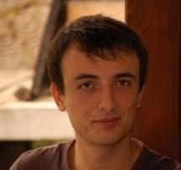
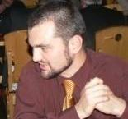

4
Echipa RL 2014
Nicolae Ţăpuş
Titular curs pentru seria CA
Email: nicolae.tapus@cs.pub.ro
Domenii de interes: rețele de calculatoare, sisteme distribuite, sisteme incorporate
Mihai Bucicoiu
Titular curs pentru seria CB
Email: mihai.bucicoiu@cs.pub.ro
Domenii de interes: routing and switching, securitatea rețelelor, rețelistică într-un sistem Windows
Răzvan Rughiniş
Titular curs pentru seria CC
Email: razvan.rughinis@cs.pub.ro
Domenii de interes: rețele de comunicație, rețele de senzori wireless, sisteme de operare

Slide 9
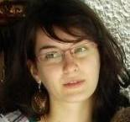
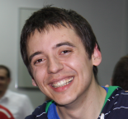
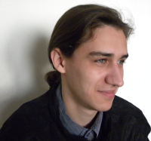

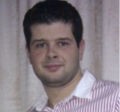
Laura Gheorghe
Răzvan Deaconescu
Asistent
Email: laura.gheorghe@cs.pub.ro
Domenii de interes: securitate, sisteme de operare, android
Asistent
Email: razvan.deaconescu@cs.pub.ro
Domenii de interes: sisteme de operare, servicii de rețea, free/open-source software
Laurențiu-Dragoș Foianu
Vlad Popescu
Asistent asociat
Email: dragos.foianu@gmail.com
Domenii de interes: rețelistică, sisteme de operare
Asistent asociat
Email: vladtp91@gmail.com
Domenii de interes: video games, TV shows, Lord of the Rings fanatic, sports
Mihai Carabaș
Asistent
Email: mihai.carabas@cs.pub.ro
Domenii de interes: rețelistică, sisteme de operare, tenis, ski

Slide 10
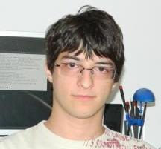
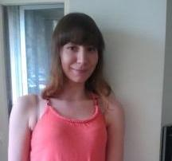
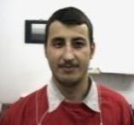
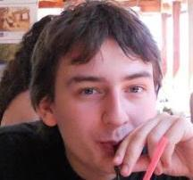
Florin Stancu
Bârzu Ancuța
Asistent asociat
Email: niflostancu@gmail.com
Domenii de interes: tehnologii web, electronică și microcontroller-e, astronomie
Asistent asociat
Email: ancuta.barzu@gmail.com
Domenii de interes: desen, muzică, plimbat prin parc, patine, role, grafică pe calculator, rețelistică, board games, comic books
Fănel Ghiță
Sergiu Costea
Colaborator
Email: fanel.ghita@cs.pub.ro
Domenii de interes: hardware, rețelistică
Asistent
Email: sergiu.costea@cs.pub.ro
Domenii de interes: criptografie, astronomie, muzică

